Slide 1
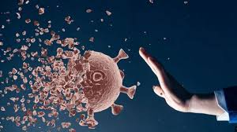
停課不停學(學生版) 學習吧操作教學介紹
草漯國小
林雨柔老師

Slide 2
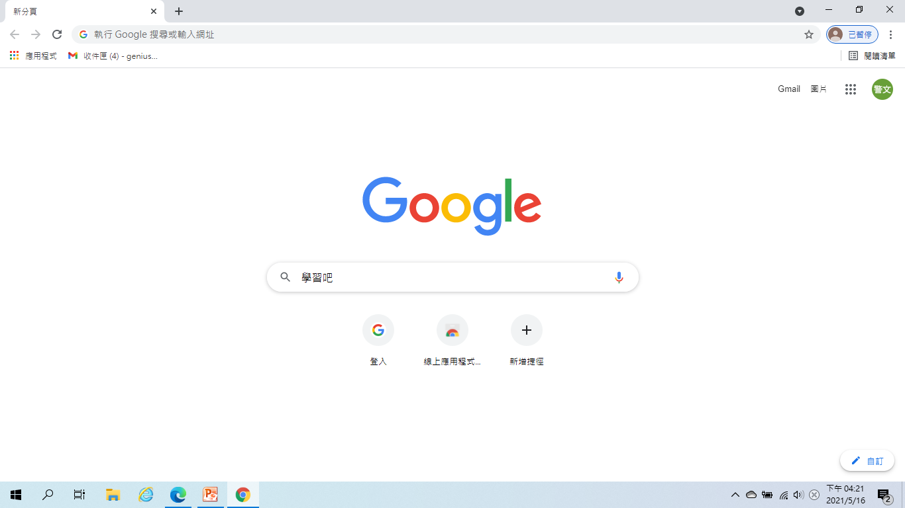
步驟一:網路搜尋「學習吧」

Slide 3
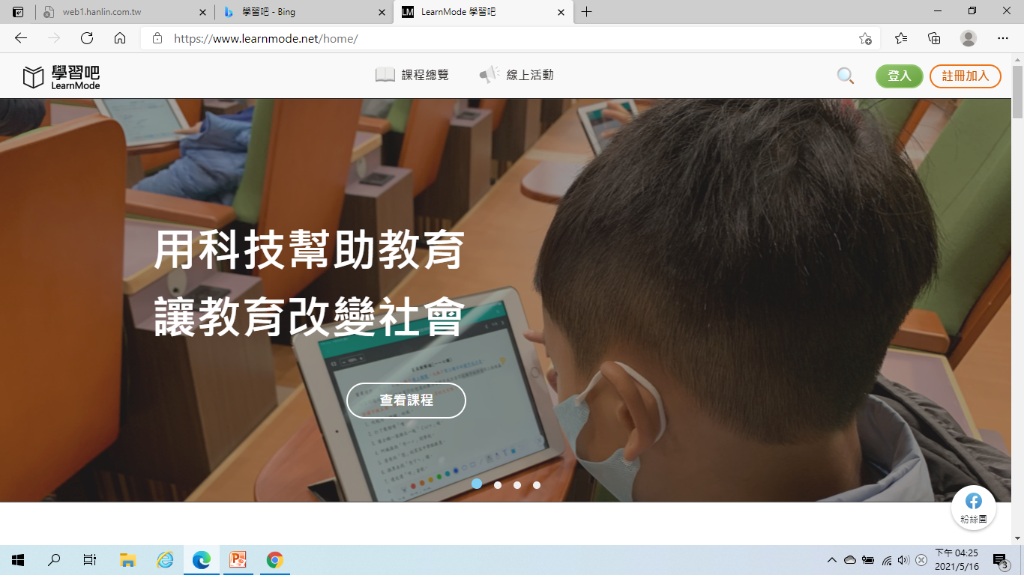
步驟二:點登入

Slide 4
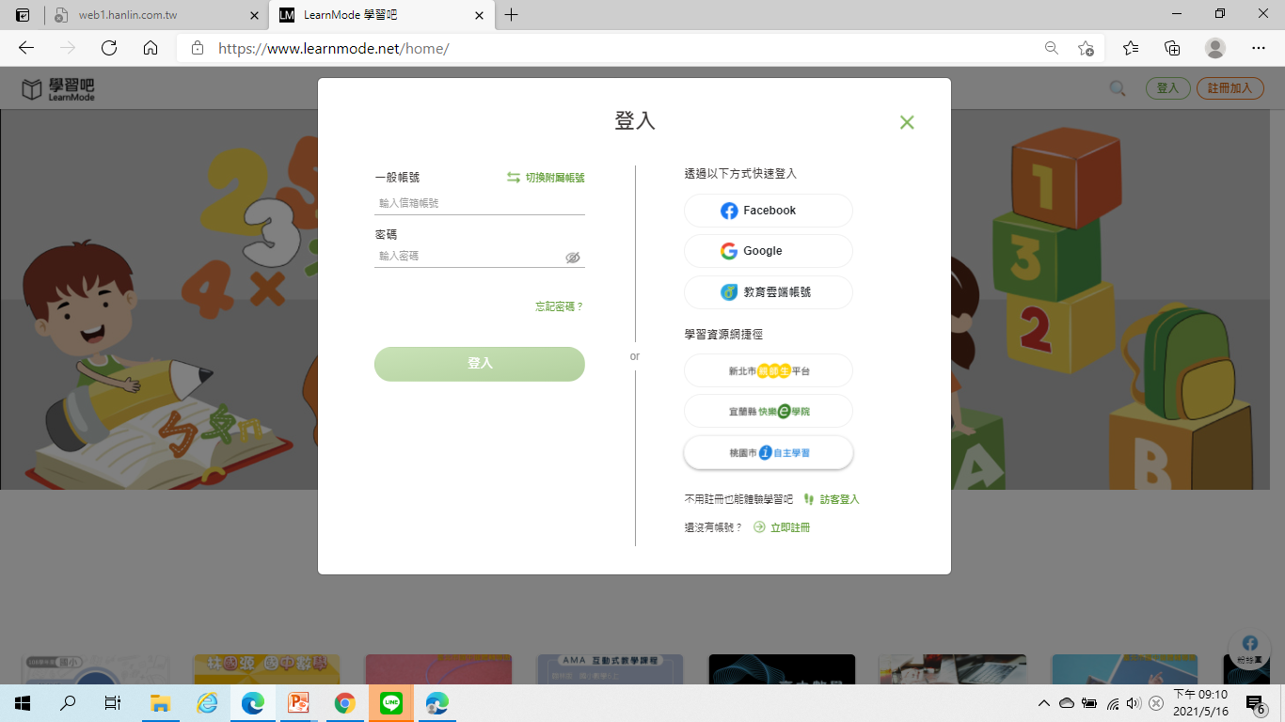
切換附屬帳號後並輸入老師給你的帳號密碼

Slide 5
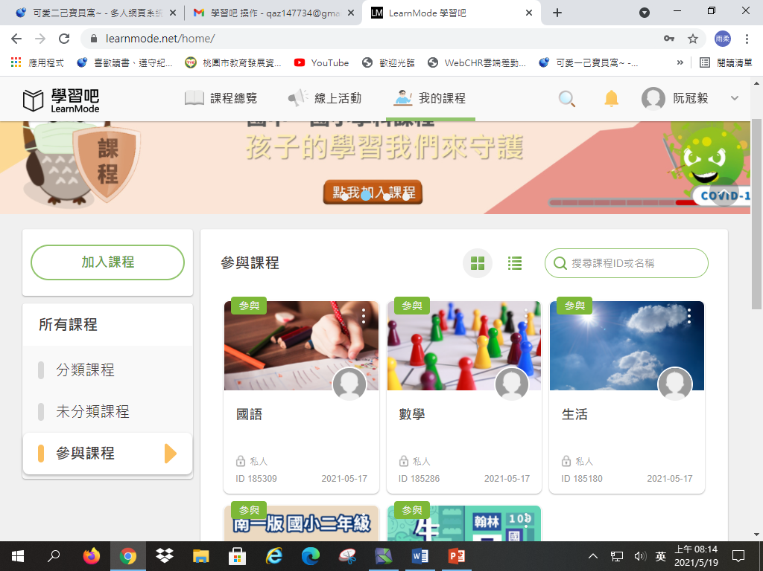
步驟三:點選老師指派的科目

Slide 6
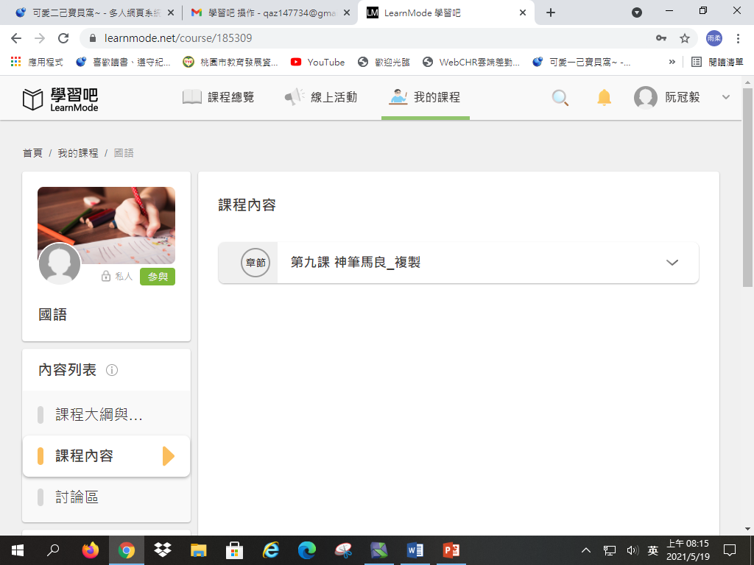
國語篇:點選老師指定的課次或單元

Slide 7
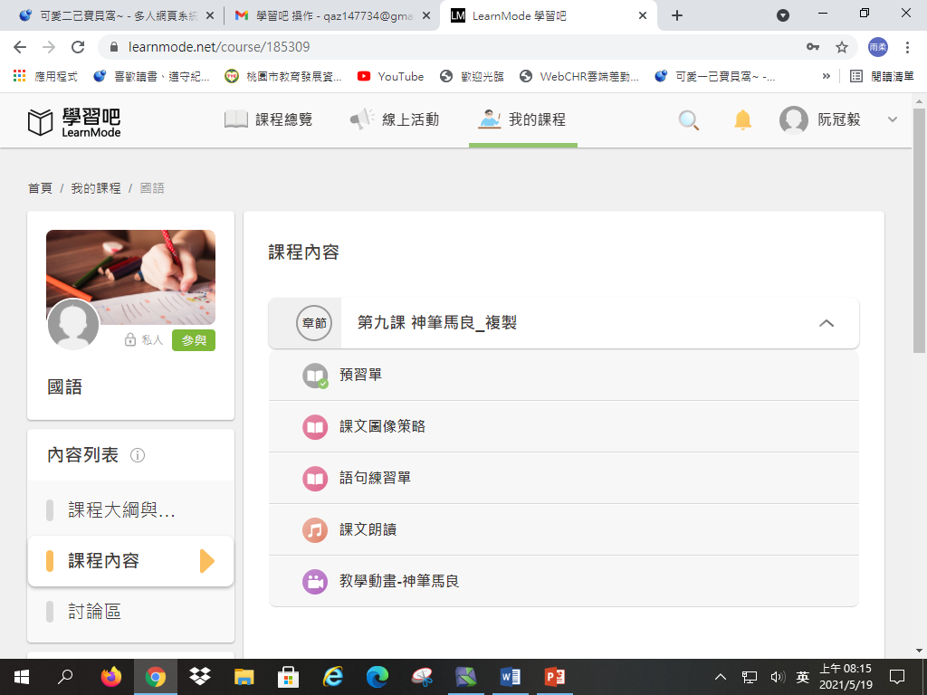
國語篇:「觀看課程內容」

Slide 8
如有疑問，歡迎與老師聯繫 以上的課程進度，老師皆能查看
請各位同學確實配合老師的指派進度
並請家長們協助督促
防疫期間請落實勤洗手並減少外出
如需外出，請確實戴好口罩
保護自己也保護家人
草漯國小林雨柔老師
電話:0979-925-160

